Slide 1

Projet #10
Coordonnez une équipe de développement pour assurer une livraison efficace

Slide 2
Banque multinationale GitMeMoney
Projet de plateforme de cryptomonnaie

Slide 3
Sommaire
Livrables demandés
Etat de l’Art
Conclusion

Slide 4










Contexte et objectifs
Multinationale
Domaines
Projet en cours
Livrables existants
Equipe de développement
Spécifications techniques
Feuille de route
DDA

Slide 5
Sommaire
Livrables demandés
Etat de l’Art
Conclusion

Slide 6

Livrables demandés
1
le backlog
le planning
l’équipe
le backlog

Slide 7
Product Backlog
Epic
Conception
Développement
Priorités
Priorité 0
En cours
Terminé
En cours
Terminé
Priorité 1
Priorité 2
Priorité 3
Epic n
Priorité 4
Epic n+1
Priorité 5
Epic n+2
Epic n+3
Epic n+4
Epic n+5

Slide 8
Sprint Backlog
Examen
(review)
Terminé
(DOD OK)
A faire
En cours
US proposées
US validées
(DOR OK)
TU
Code
TU
Code
US n
US n+1
US n+2
US n+3
US n+4
...
...
...
...

Slide 9
Livrables demandés
1
le backlog
le planning
l’équipe

Slide 10
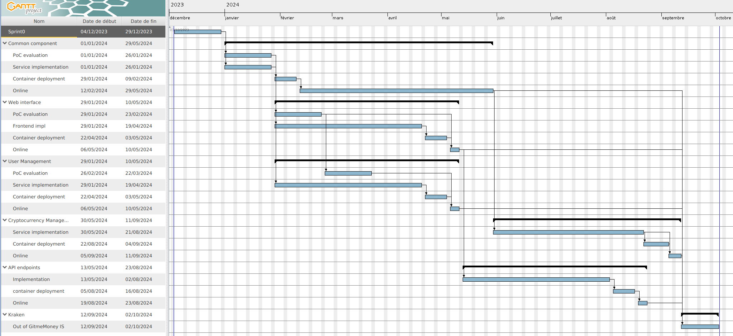
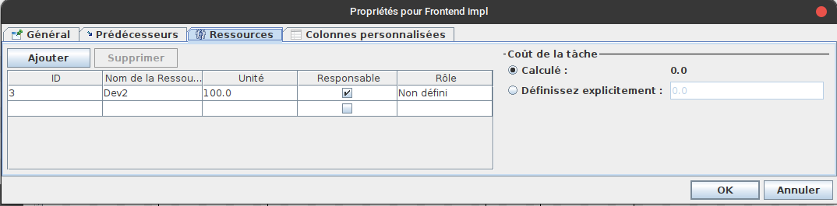
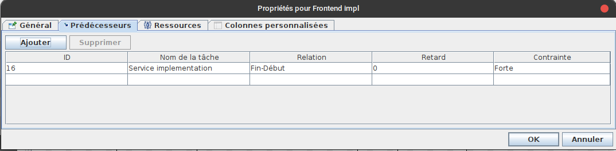
Diagramme de Gantt

Slide 11
Livrables demandés
1
le backlog
le planning
l’équipe

Slide 12





Fiches de postes souhaitées
Product Owner
Scrum Master
Développeur
Savoir-faire
Savoir-être
Savoir-faire
Savoir-être
Savoir-faire
Savoir-être
Notes:
Pour cette partie j’ai listé 3 grands types de principes :
Principes de Données au nombre de 6 ;
2 grands principes d’Application l’indépendance technoligique et la facilité d’utilisation ;
Et enfin, 4 principes technologiques.
Ces principes sont les fondements sur lesquels la nouvelle architecture va se fonder pour se construire progressivement et donc de façon robuste.

Slide 13
Profils disponibles
Product Owner
Scrum Master
Développeur
Savoir-faire
Savoir-être
Savoir-faire
Savoir-être
Savoir-faire
Savoir-être
Notes:
Pour cette partie j’ai listé 3 grands types de principes :
Principes de Données au nombre de 6 ;
2 grands principes d’Application l’indépendance technoligique et la facilité d’utilisation ;
Et enfin, 4 principes technologiques.
Ces principes sont les fondements sur lesquels la nouvelle architecture va se fonder pour se construire progressivement et donc de façon robuste.

Slide 14

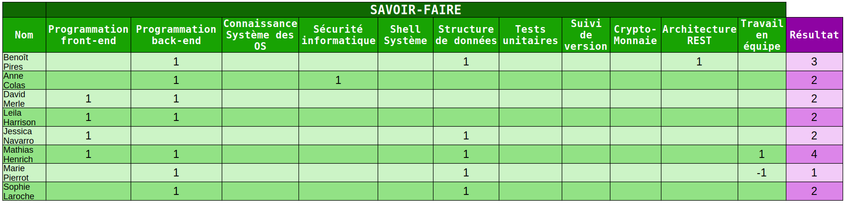
Profils préconisés
Product Owner
Scrum Master
Développeur
Savoir-faire
Savoir-être
Savoir-faire
Savoir-être
Savoir-faire
Savoir-être
Gérald ATTARD
Prestataire externe
Benoît Pires
Anne Colas
Mathias Henrich
Notes:
Pour cette partie j’ai listé 3 grands types de principes :
Principes de Données au nombre de 6 ;
2 grands principes d’Application l’indépendance technoligique et la facilité d’utilisation ;
Et enfin, 4 principes technologiques.
Ces principes sont les fondements sur lesquels la nouvelle architecture va se fonder pour se construire progressivement et donc de façon robuste.

Slide 15
Sommaire
Livrables demandés
Etat de l’Art
Conclusion

Slide 16
Etat de l’Art
Recommandations
2
Pratiques collaboratives
Pratiques collaboratives
Composants Agile
Synthèse

Slide 17
Fiches de postes souhaitées

Slide 18





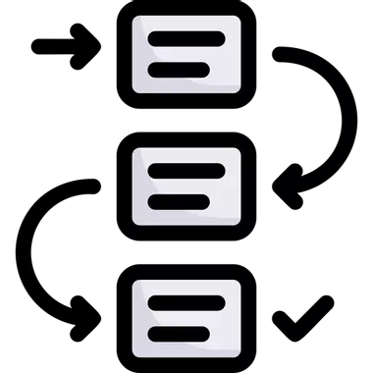

Critères fonctionnels
Versionning de document
Suivi des modifications
Gestion des commentaires
Acteurs et rôles
Localisation
des données
Flux de travail

Slide 19
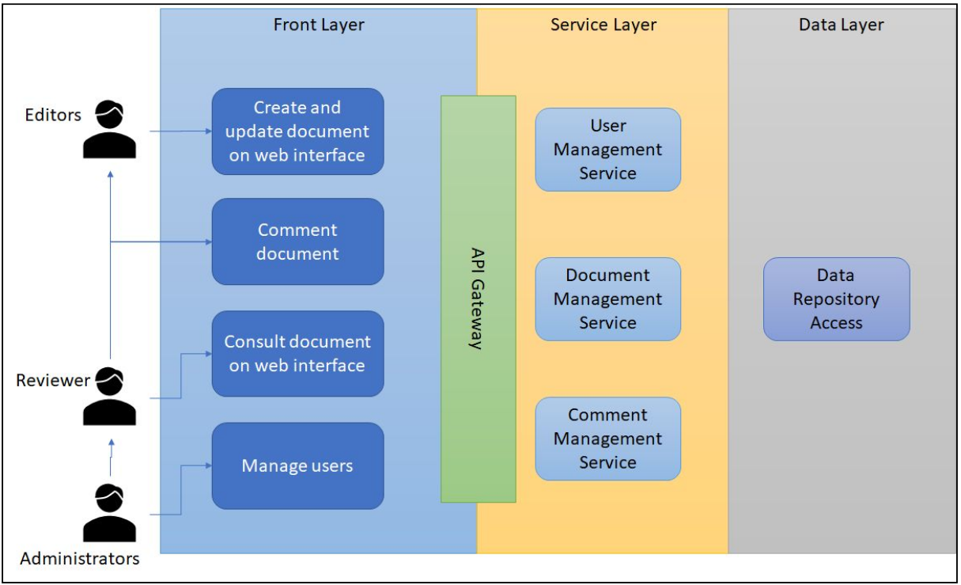
Architecture cible

Slide 20
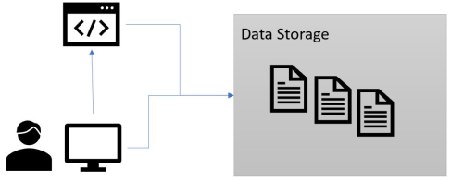
Ressources disponibles

Slide 21
Evaluation de la conformité
1
Avancement et état du projet
Architecture du projet
Listes de contrôle

Slide 22
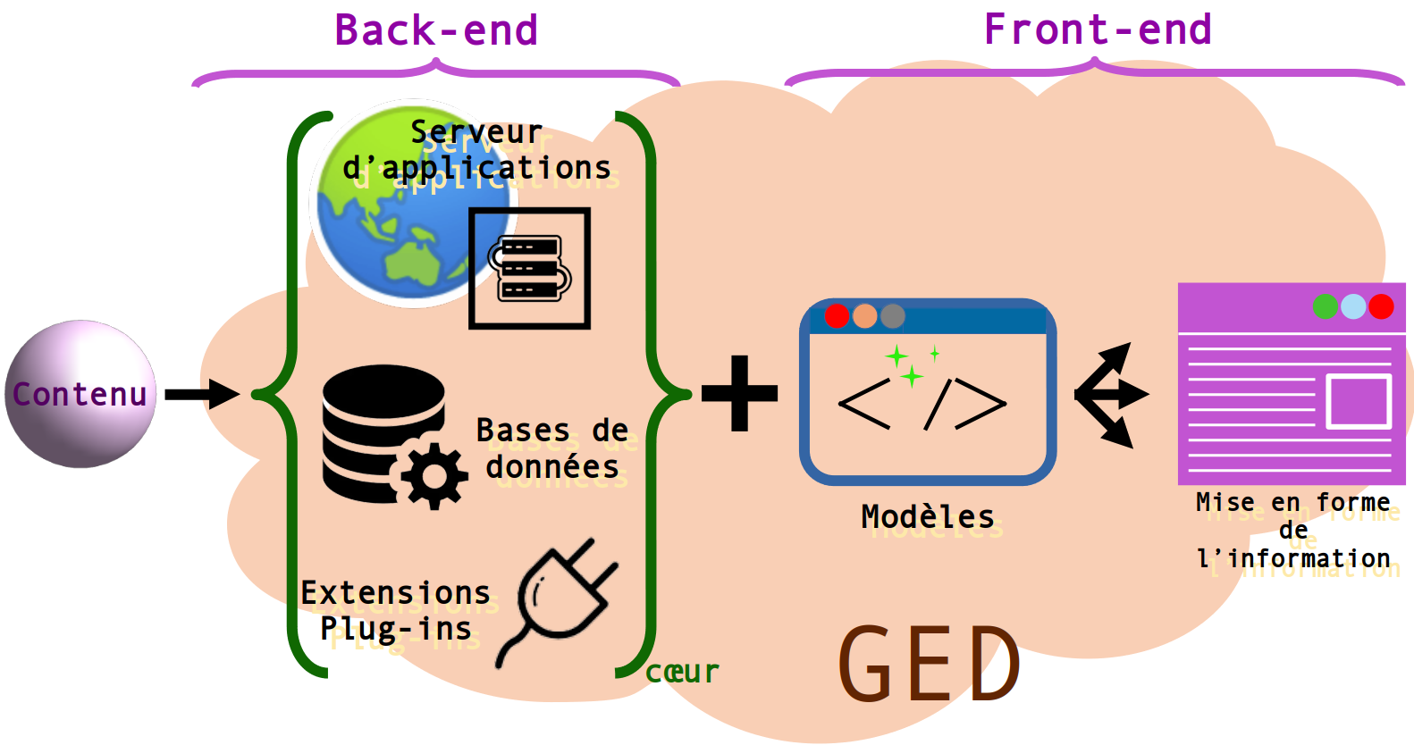
Outils utilisé

Slide 23

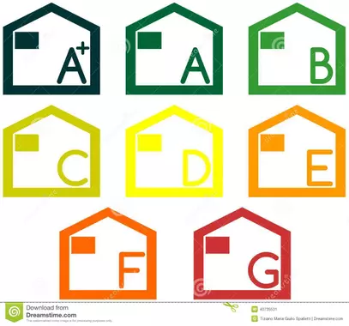



Fonctionnement d’une GED
Acquisition de document
Traitement de
l’information
Valorisation
des données
Stockage des données
Archivage
des données

Slide 24



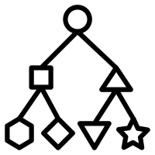

Impact d’utilisation d’une GED
Vitesse d’accès et de traitement
Réduction des coûts
Démarche structurante
Règles de classement
Politique de Sécurité

Slide 25


Préconisations
Hébergement
Solution clé en main
Notes:
Pour cette partie j’ai listé 3 grands types de principes :
Principes de Données au nombre de 6 ;
2 grands principes d’Application l’indépendance technoligique et la facilité d’utilisation ;
Et enfin, 4 principes technologiques.
Ces principes sont les fondements sur lesquels la nouvelle architecture va se fonder pour se construire progressivement et donc de façon robuste.

Slide 26
Evaluation de la conformité
1
Avancement et état du projet
Architecture du projet
Listes de contrôle

Slide 27
Listes de contrôle
Matériel et système d’exploitation
Service logiciel et middleware
Gestion du système
Candidature
Gestion de l’information
Sécurité
Ingénierie système
Méthodes et outils

Slide 28
Sommaire
Evaluation de la conformité
Feuille de route
Bloc de construction
de la solution GED

Slide 29
Feuille de route
2
Roadmap stratégique
Roadmap opérationnelle
KPI d’implémentation
Risques et facteurs de réduction
Roadmap stratégique

Slide 30
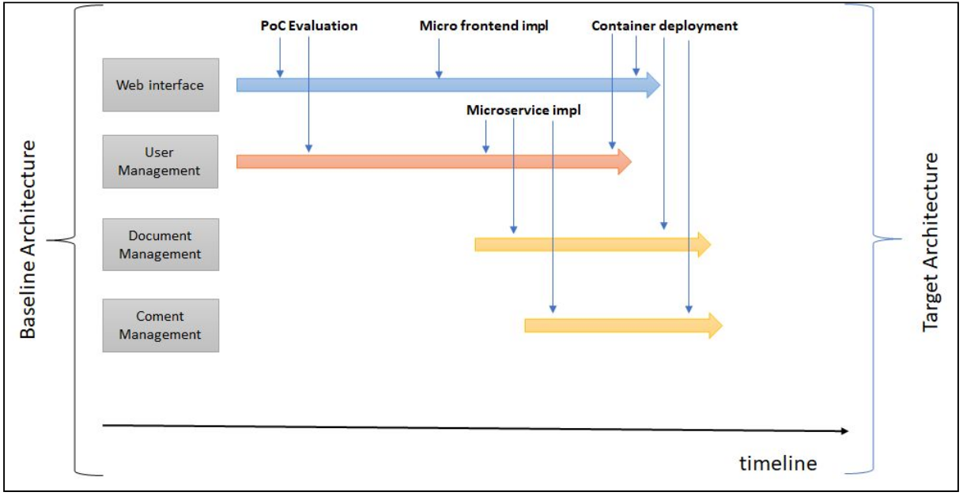
Cadre applicatif et temporel ↦ Roadmap stratégique

Slide 31






Roadmap stratégique
Vision Produit
Axes fonctionnels
Axes applicatifs
Vision de l’entreprise
Architecture de base
Architecture de données
Gestion électronique de documents
Mission de l’entreprise
Architecture cible
Notes:
Pour cette partie j’ai listé 3 grands types de principes :
Principes de Données au nombre de 6 ;
2 grands principes d’Application l’indépendance technoligique et la facilité d’utilisation ;
Et enfin, 4 principes technologiques.
Ces principes sont les fondements sur lesquels la nouvelle architecture va se fonder pour se construire progressivement et donc de façon robuste.

Slide 32
Feuille de route
2
Roadmap stratégique
Roadmap opérationnelle
KPI d’implémentation
Risques et facteurs de réduction

Slide 33
Roadmap opérationnelle
Interface Web
Poc
Evaluation
Micro frontend Impl
Container deployment
Gestion Utilisateur
Poc
Evaluation
Micro
frontend
Impl
Microservice
Impl
Container
deployment
Architecture de Base
Architecture Cible
Gestion des Document
Microservice
Impl
Container deployment
Gestion de contenu
Microservice
Impl
Container deployment
Court terme
Moyen terme
Long terme
Temps

Slide 34
Feuille de route
2
Roadmap stratégique
Roadmap opérationnelle
KPI d’implémentation
Risques et facteurs de réduction

Slide 35




KPI d’implémentation
KPI de temporalité
KPI de coût
Écart de durée
Écart de coût
Écart de délai
Coût actuel annuel
Taux de dépassement
KPI de ressources
KPI d’efficacité
productivité
% tâches réalisées
jour-homme
Heures de travail
% réalisation
Notes:
Pour cette partie j’ai listé 3 grands types de principes :
Principes de Données au nombre de 6 ;
2 grands principes d’Application l’indépendance technoligique et la facilité d’utilisation ;
Et enfin, 4 principes technologiques.
Ces principes sont les fondements sur lesquels la nouvelle architecture va se fonder pour se construire progressivement et donc de façon robuste.

Slide 36
Feuille de route
2
Roadmap stratégique
Roadmap opérationnelle
KPI d’implémentation
Risques et facteurs de réduction

Slide 37
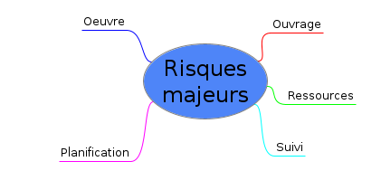
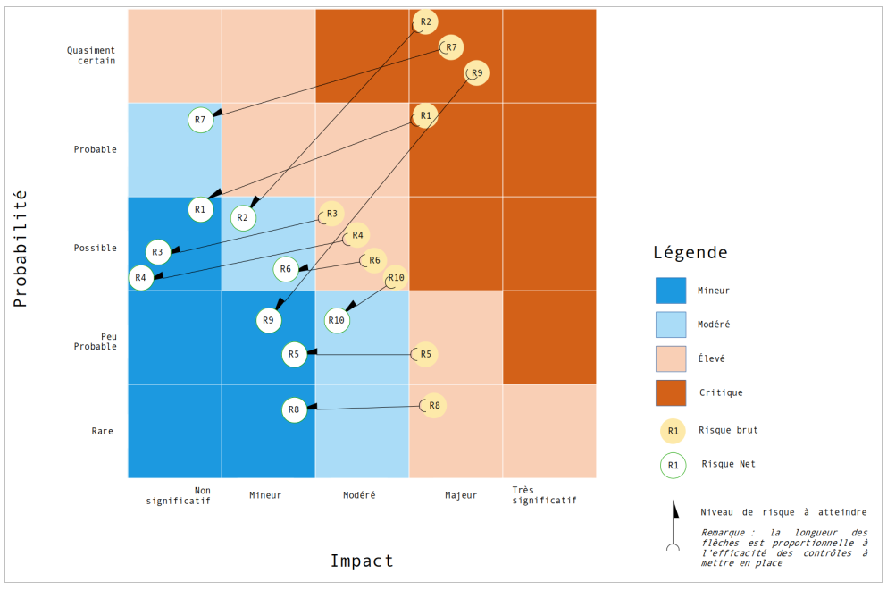
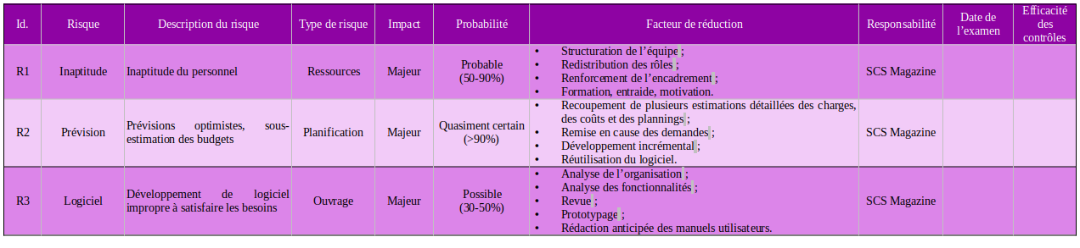
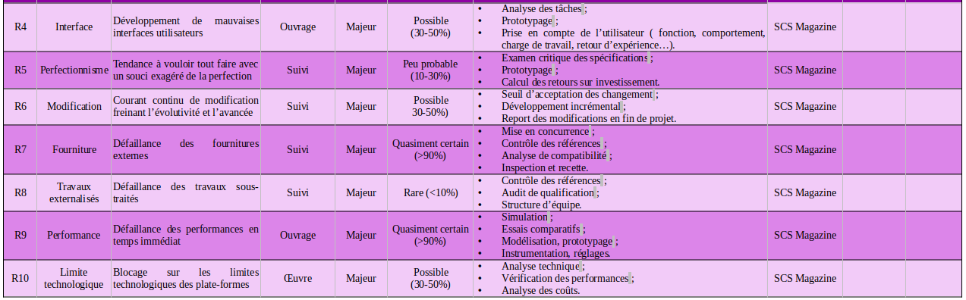
Risques et facteurs de réduction

Slide 38
Sommaire
Evaluation de la conformité
Feuille de route
Bloc de construction
de la solution GED

Slide 39
Bloc de construction de la solution
3
Fonctionnalités et attributs
Relation entre ABB et SBB
SBB requis
Mappage
Contraintes
Fonctionnalités et attributs

Slide 40
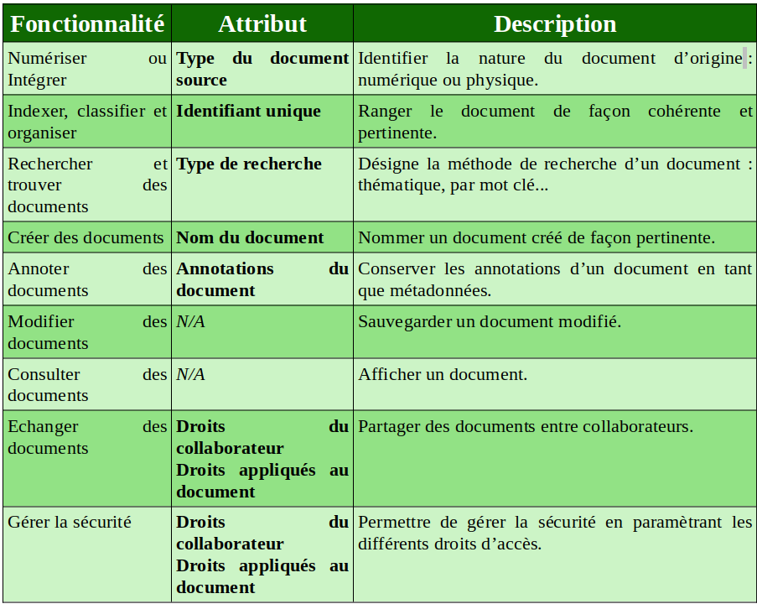
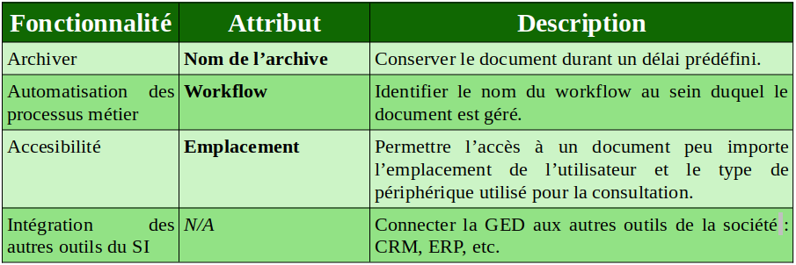
Fonctionnalités et attributs

Slide 41
Bloc de construction de la solution
3
Fonctionnalités et attributs
Relation entre ABB et SBB
SBB requis
Mappage
Contraintes

Slide 42
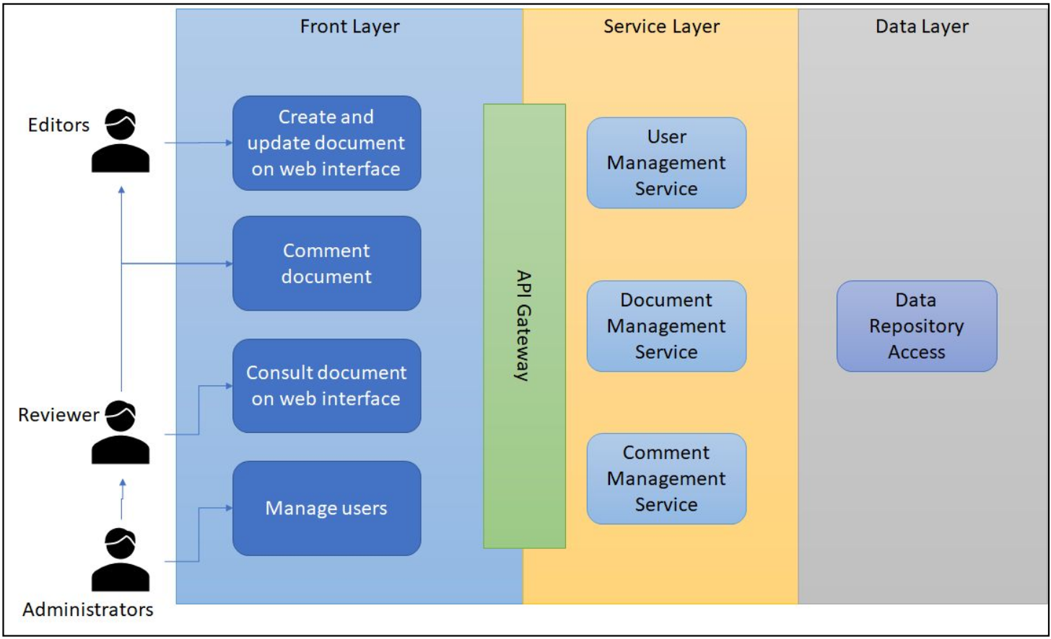
ABB fournie

Slide 43
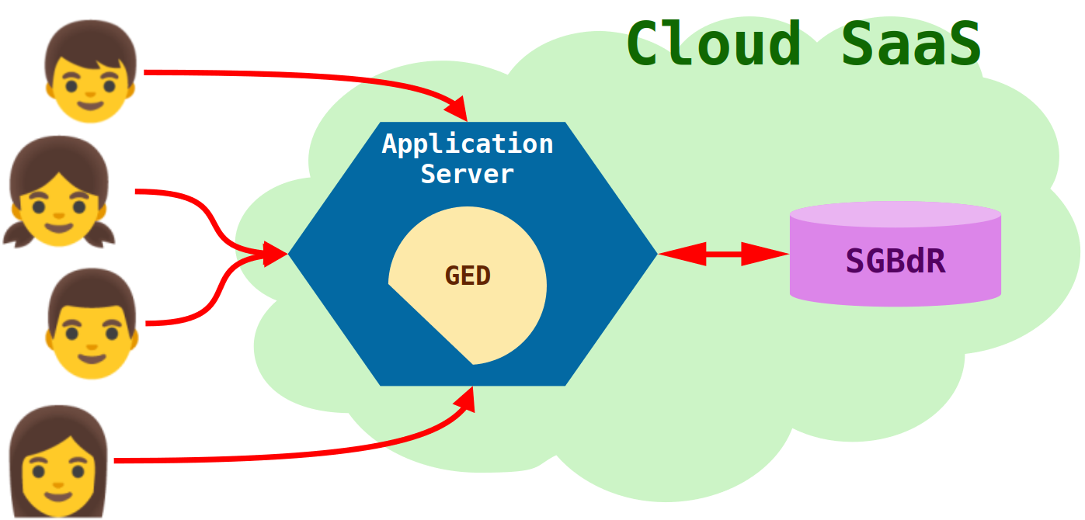
SBB préconisée

Slide 44
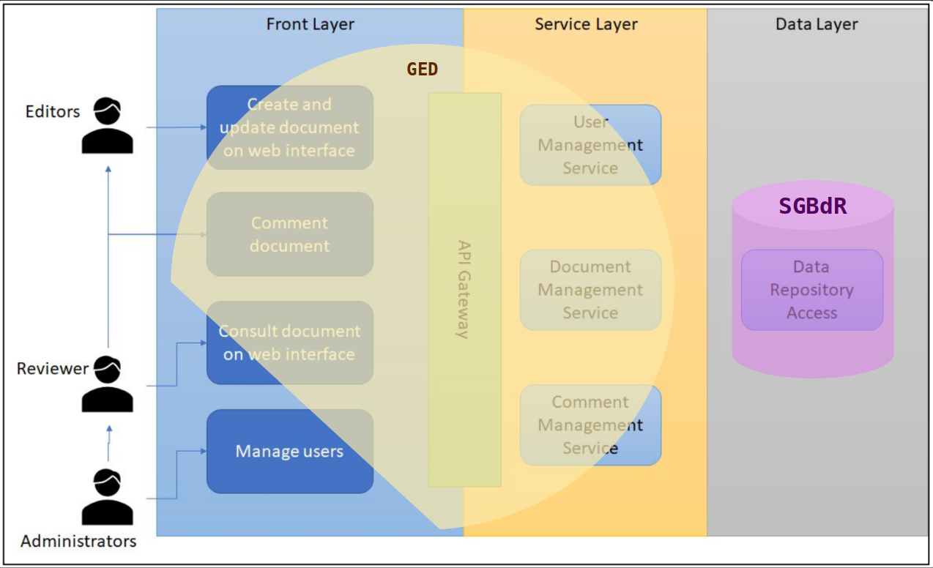
Lien entre ABB et SBB

Slide 45
Bloc de construction de la solution
3
Fonctionnalités et attributs
Relation entre ABB et SBB
SBB requis
Mappage
Contraintes

Slide 46

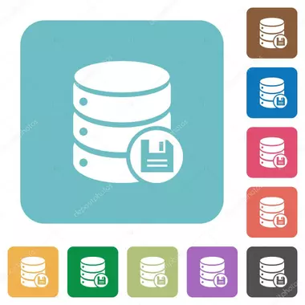
SBB requis
Serveur d’application
SGBDR
Script CGI
Web dynamique
Gestion des BLOB
Performance
Stockage des BLOB
Services logiciels
interopérabilité
composants
Notes:
Pour cette partie j’ai listé 3 grands types de principes :
Principes de Données au nombre de 6 ;
2 grands principes d’Application l’indépendance technoligique et la facilité d’utilisation ;
Et enfin, 4 principes technologiques.
Ces principes sont les fondements sur lesquels la nouvelle architecture va se fonder pour se construire progressivement et donc de façon robuste.

Slide 47
Bloc de construction de la solution
3
Fonctionnalités et attributs
Relation entre ABB et SBB
SBB requis
Mappage
Contraintes

Slide 48

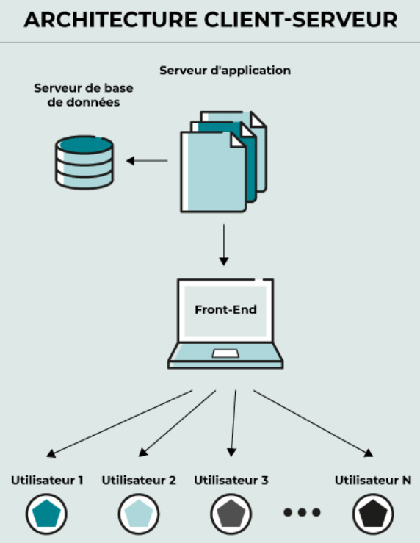
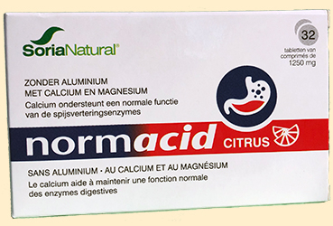
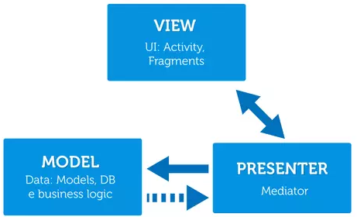
Mappage aux normes
Architecture
Client-Serveur
Norme SQL
Norme ACID
Interface MVP
Notes:
Pour cette partie j’ai listé 3 grands types de principes :
Principes de Données au nombre de 6 ;
2 grands principes d’Application l’indépendance technoligique et la facilité d’utilisation ;
Et enfin, 4 principes technologiques.
Ces principes sont les fondements sur lesquels la nouvelle architecture va se fonder pour se construire progressivement et donc de façon robuste.

Slide 49
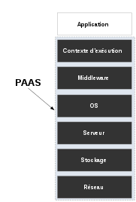
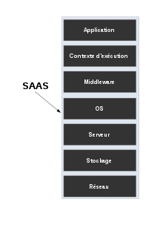
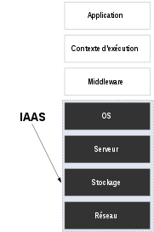
Mappage à la topologie et aux politiques opérationnelles
Cloud
Notes:
Pour cette partie j’ai listé 3 grands types de principes :
Principes de Données au nombre de 6 ;
2 grands principes d’Application l’indépendance technoligique et la facilité d’utilisation ;
Et enfin, 4 principes technologiques.
Ces principes sont les fondements sur lesquels la nouvelle architecture va se fonder pour se construire progressivement et donc de façon robuste.

Slide 50
Bloc de construction de la solution
3
Fonctionnalités et attributs
Relation entre ABB et SBB
SBB requis
Mappage
Contraintes

Slide 51
Contraintes
Contraintes de conception
Contraintes d’architecture
Contraintes de délais
Contraintes de nature et type de document
Commentaires des collaborateurs
Partage des données
Caractéristiques des périphériques
Accès aux données
Versionning de document
Qualification du dépositaire
Suivi des commentaires
sécurité
Flux de travail
Indépendance technologique
Notes:
Pour cette partie j’ai listé 3 grands types de principes :
Principes de Données au nombre de 6 ;
2 grands principes d’Application l’indépendance technoligique et la facilité d’utilisation ;
Et enfin, 4 principes technologiques.
Ces principes sont les fondements sur lesquels la nouvelle architecture va se fonder pour se construire progressivement et donc de façon robuste.

Slide 52
Bloc de construction de la solution
3
Fonctionnalités et attributs
Relation entre ABB et SBB
SBB requis
Mappage
Contraintes

Slide 53
Sommaire
Evaluation de la conformité
Feuille de route
Bloc de construction
de la solution GED

Slide 54
Merci
Sans appreti sage,
Il n’y aurait pas d’Apprentissage
un jardinier

Slide 55

Questions / Réponses

